Slide 1
Tuplas e Dicionários em Python
Disciplina: Programação para Engenharia
Professores: Cristiane Pavei Martinello Fernandes
Douglas de Medeiros Deolindo
Giovani Martins Cascaes
Joel Barbosa Panchyniak
Marcelo Marcos Amoroso
Marcos Antônio Jeremias Coelho
Ramon de Souza Coan

Slide 2
Variáveis de estrutura de dados
Em Python é possível compor estruturas de dados primitivas, e armazená-las em outras estruturas, chamadas de estruturas compostas.
Listas
Tuplas
Dicionários

Slide 3
Tuplas em Python
Tupla, assim como a Lista é um conjunto sequencial de valores, onde cada valor é identificado através de um índice.
A principal diferença entre elas é que as tuplas são imutáveis, ou seja, seus elementos não podem ser alterados.
Este fato faz com que as tuplas sejam mais compactas e eficazes em termos de memória e eficiência. OBS: usar parênteses em vez de colchetes (listas).
nome_tupla = (valor1, valor2, ..., valorN)

Slide 4
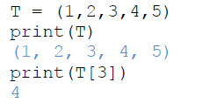
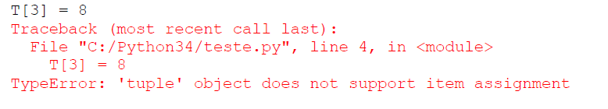
Tuplas em Python
OBS: seus elementos não podem ser alterados.

Slide 5
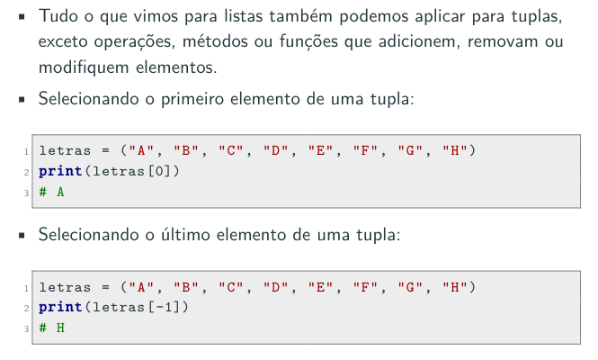

Slide 6
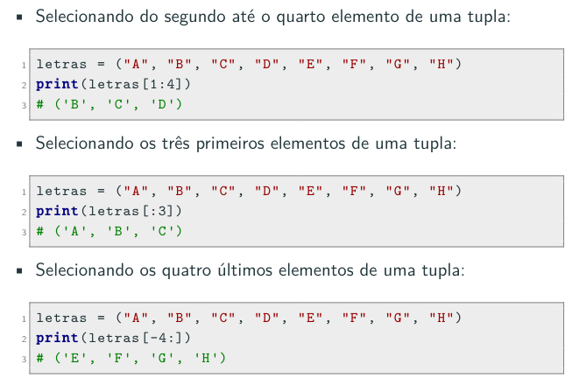

Slide 7
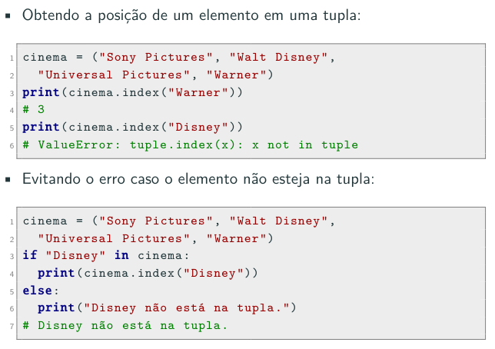

Slide 8
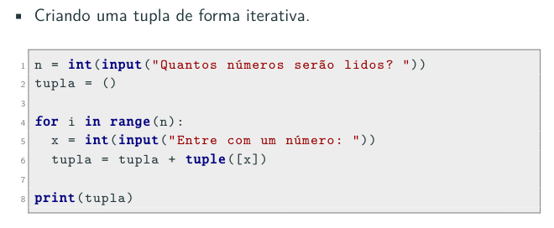
Inserir elementos na tupla:

Slide 9
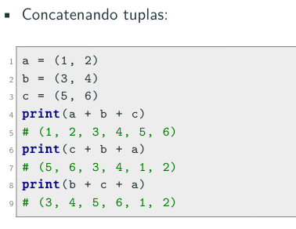

Slide 10
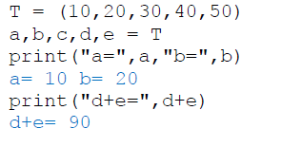
Desempacotamento das Tuplas
Uma ferramenta muito utilizada em tuplas é o desempacotamento , que permite atribuir os elementos armazenados em uma tupla a diversas variáveis.

Slide 11
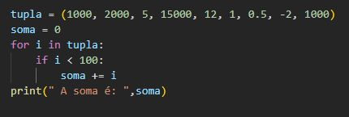
Praticando com o Python
Seja a tupla entrada = (1000, 2000, 5, 15000, 12, 1, 0.5, -2, 1000). Elabore um script Python que, usando a instrução for, determine a soma de todos os números de valor menor do que 100.

Slide 12
Praticando com o Python
1) Elabore um script Python para criar uma tupla, adicionando os dias da semana:
Dias da semana:
semana = ("Domingo", "Segunda", "Terça", "Quarta", "Quinta", "Sexta", "Sábado“)
2) Elabore um script Python para criar uma tupla, adicionando os meses do ano:
Meses do Ano:
meses = (“Janeiro", “Fevereiro", “Março", “Abril", “Maio", ...)

Slide 13
3) Escreva um programa Python que, dados duas tuplas que representam dois conjuntos A e B, construa uma outra que represente a união dos dois conjuntos (A ∪ B).
4) Escreva um programa Python que, dados duas tuplas que representam dois conjuntos (A e B), construa uma outra que represente a interseção dos dois conjuntos (A ∩ B).
5) Escreva um programa Python que, dados duas tuplas que representam dois conjuntos (A e B), construa uma outra que represente a diferença dos dois conjuntos (A <> B).

Slide 14
6) Crie uma tupla com os nomes dos super-heróis que devem participar do Filme Vingadores seguindo a ordem:
• Homem de Ferro • Capitão América • Thor • Hulk • Viúva Negra • Gavião Arqueiro
Agora, inclua o Homem-Aranha no final da lista e mostre em qual posição está o Thor.
Infelizmente a Viúva Negra e o Homem de Ferro não fazem mais parte do filme Vingadores, então retire-os da lista.

Slide 15
Praticando com o Python
7) Dada uma tupla T de n valores inteiros, elabore um programa que remova todos os números pares da tupla. Exemplo:
Tamanho da Tupla T: 10
T = (1,2,3, 4, 5, 6, 7, 8, 9, 10)
Resposta: 1 3 5 7 9

Slide 16
Praticando com o Python
8 – Dadas duas tuplas P1 e P2, ambas com n valores reais que representam as notas de uma turma na prova 1 e na prova 2, respectivamente. Escreva um script em linguagem Python que calcule a média da turma nas provas 1 e 2, imprimindo em qual das provas a turma obteve a melhor média.
Exemplo:
Tamanho da turma: 5
P1 = ( 7.0 8.3 10.0 6.5 9.3) P2 = ( 8.5 6.9 5.0 7.5 9.8 )
Resposta:
Média da turma na prova 1: 8.22
Média da turma na prova 2: 7.54
A turma obteve a melhor média na prova 1.

Slide 17
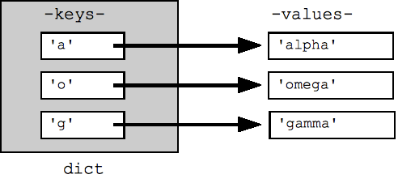
Dicionários em Python
Dicionário é um conjunto de valores, onde cada valor é associado a uma chave de acesso única. A chave precisa ser de um tipo imutável, geralmente são usadas strings.
Listas e tuplas são indexadas pela ordem dos elementos, isto é, são ordenadas. Já os dicionários, não são.
Nos dicionários, cada elemento recebe uma etiqueta. Além disso, são mutáveis e heterogêneas.

Slide 18
Declaração de Dicionários
Um dicionário em Python é declarado com chaves da seguinte forma:
nome_dicionário = { <chave1> : valor1,
<chave2> : valor2,
<chave3> : valor3,
<chaveN> : valorn}
Ou
<dicionário> = {}
<dicionário>[<chave1>] = <valor1>
<dicionário>[<chave2>] = <valor2>
<dicionário>[<chaveN>] = <valorN>

Slide 19
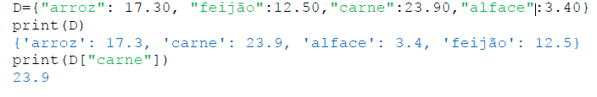
Exemplo de Dicionário
O dicionário do Python não fornece garantia de que as chaves estarão ordenadas.

Slide 20

Exemplo de Dicionário (get)
Uma outra maneira de acessar os elementos de um dicionário é usando o método get(), cuja sintaxe é a seguinte:
<dicionário>.get(<chave>)

Slide 21



Atualização em Dicionários (Atribuição)
Inserindo e alterando um elemento de um dicionário.

Slide 22
Atualização em Dicionários (update)
Para incluir ou alterar elemento(s) em um dicionário, utiliza-se o método update(). Quando a chave já existe no dicionário, o valor associado a ela é alterado. Quando não, a chave e o valor são inseridos no dicionário.
A sintaxe básica é a seguinte:
<dicionário>.update({<chave>: <valor>})

Slide 23
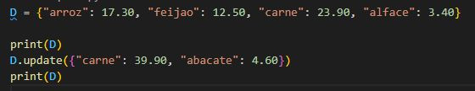
Atualização em Dicionários (update)
Quando a chave já existe no dicionário, o valor associado a ela é alterado. Quando não, a chave e o valor são inseridos no dicionário.

Slide 24
Tamanho do Dicionário
A função len() recebe como argumento o nome de um dicionário e retorna a quantidade de elementos existentes.
A sintaxe básica é a seguinte:
len(<dicionário>)

Slide 25
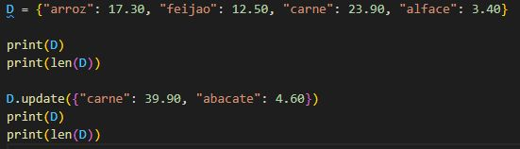
Tamanho do Dicionário
A função len() recebe como argumento o nome de um dicionário e retorna a quantidade de elementos existentes.

Slide 26

Apagar Elementos em Dicionários
O comando del remove um par chave-valor de um dicionário.

Slide 27
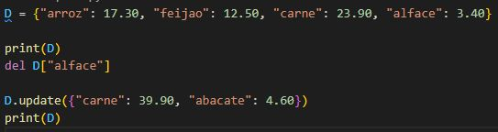
Apagar Elementos em Dicionários
O comando del remove um par chave-valor de um dicionário.

Slide 28



Acessar chaves em Dicionários
O método keys() de um dicionário retorna uma lista com as chaves do mesmo.

Slide 29
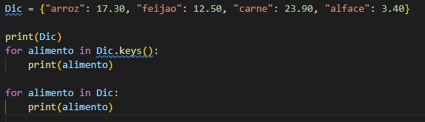
Acessar chaves em Dicionários
O método keys() de um dicionário retorna uma lista com as chaves do mesmo.

Slide 30

Acessar valores em Dicionários
O método values() de um dicionário retorna a lista dos valores do mesmo.

Slide 31
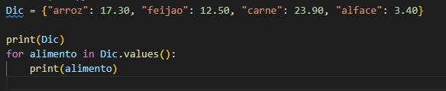
Acessar valores em Dicionários
O método values() de um dicionário retorna a lista dos valores do mesmo.

Slide 32

Acessar itens em Dicionários
O método items() de um dicionário retorna ambos, na forma de uma lista de tuplas - cada tupla com um par chave-valor.

Slide 33
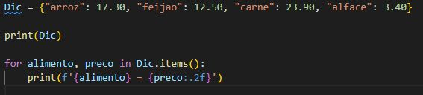
Acessar itens em Dicionários
O método items() de um dicionário retorna ambos, na forma de uma lista de tuplas - cada tupla com um par chave-valor.

Slide 34
Remover Elementos em Dicionários
Para remover elementos de um dicionário, você pode utilizar o método pop() informando qual chave deseja remover, cuja sintaxe básica é a seguinte:
<dicionário>.pop(<chave>)

Slide 35
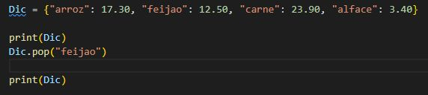
Remover Elementos em Dicionários

Slide 36
Clonar Dicionário
Para criar uma cópia de um dicionário, você pode utilizar a função dict(), cuja sintaxe básica é a seguinte:
copia = dict(<dicionario>)
onde <dicionario> é o dicionário que está sendo clonado.
Como resultado, o valor retornado pode ser atribuído a uma nova variável, formando um novo dicionário.

Slide 37
Esvaziar Dicionários
Caso você deseje esvaziar um dicionário, utilize o método clear()
A sintaxe básica é a seguinte:
<dicionário>.clear()

Slide 38
Ordenar Dicionários
Em um dicionário, para retornar os elementos de forma ordenada, tomando como base as chaves, pode-se utilizar a função sorted(), cuja sintaxe básica é a seguinte:
sorted(<dicionário>, reverse = [True|False])
onde reverse indica se o ordenamento deve ser reverso. Quando reverse = True, o ordenamento é decrescente e quando reverse = False (que é o valor padrão e, por isso, não é necessário explicitá-lo), o ordenamento é crescente.

Slide 39
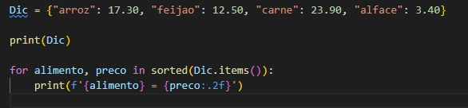
Ordenar Dicionários

Slide 40
Exemplo Dicionário
Construa um script em linguagem Python que utilize um dicionário cujas chaves são os códigos do produto e os valores são o nome do produto, o preço unitário e a quantidade comprada. A partir do dicionário, o programa deve imprimir os itens da compra e calcular o subtotal de cada um deles, ou seja (quantidade * preço unitário). Por fim, o programa deve apresentar o valor total da compra.

Slide 41
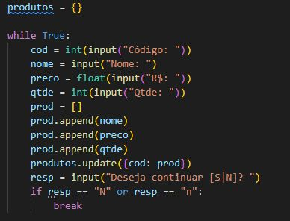
Exemplo Dicionário

Slide 42
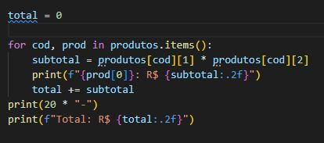
Exemplo Dicionário

Slide 43
Praticando com o Python
1 – Desenvolva um código em Python que adicione em um dicionário “D” os seguintes campos: nome, idade, endereço e telefone e mostre os dados no final.
2 – Elabore um script em linguagem Python, utilizando Dicionários, que contenha 4 funcionários, com o índice numérico e seu nome. Em seguida, solicite do usuário demitir um dos funcionários conforme o número de cadastro e mostre na tela os funcionários restantes.

Slide 44
Praticando com o Python
3 – Desenvolva um script em linguagem Python, utilizando Dicionários, que solicite ao usuário inserir o nome de 05 produtos de papelaria e seus respectivos preços e os mostre na tela.
4 – Desenvolva um script em linguagem Python, utilizando Dicionários, que solicite ao usuário inserir o nome de 05 livros e seus respectivos autores e os mostre na tela.
5 – Desenvolva um script em linguagem Python, utilizando Dicionários, que solicite ao usuário inserir o nome de 10 amigos e seus telefones e os mostre na tela.

Slide 45
